Slide 1
Il livelli del linguaggio e le discipline
Universale (saper parlare) > linguistica generale
Storico: le lingue attestate > linguistica storica
    Individuale: linguistica testuale
      orale: discorso
      scritto: testo

Slide 2
Il livello individuale: la linguistica testuale
Forma
Funzione del testo
Scopo /destinatario del messaggio
Contesto scrittorio (Umfeld)

Slide 3
L’analisi sociografica

Slide 4
Le funzioni della scrittura (Ludwig 1980)
1. Scrivere d’impulso
2. Scrittura consapevole
3. Scrittura operativa
4. Scrivere per comunicare a se stessi
5. Scrivere come aiuto di formulazione
6. Scrivere per concepire concetti
7. Scrivere per conservare
8. Scrivere per trasferire
9. Scrittura comunicativa

Slide 5
Richards et alii 2006

Slide 6
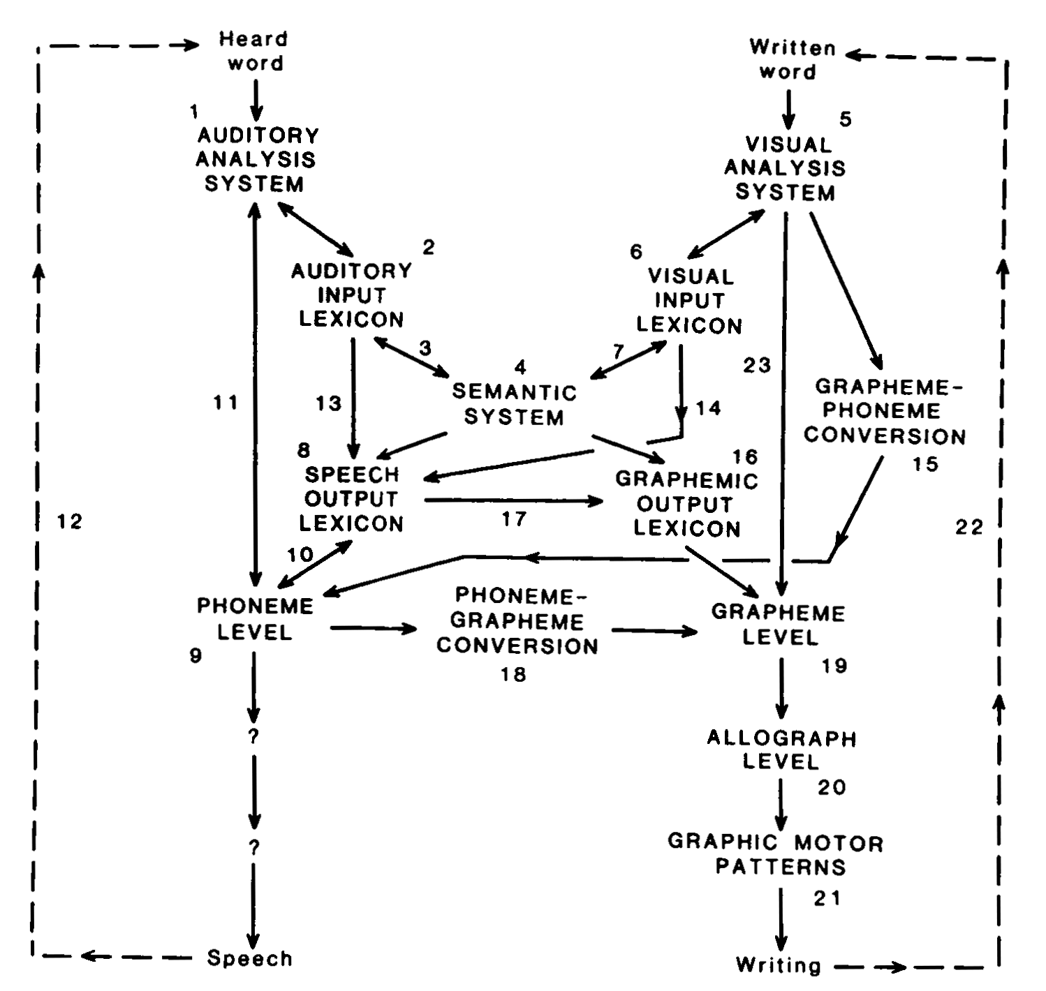
(Ellis-Young 1996, fig. 8.3)

Slide 7
Il livello degli allografi (da Ellis –Young 1996)

Slide 8
Caramazza 1997

Slide 9
Errori: Henry Frei 1929
il bisogno di assimilazione /analogia
il bisogno di chiarezza/differenziazione
il bisogno di brevità /economia
il bisogno di invariabilità
il bisogno di espressività

Slide 10
Caramazza-Miceli 1990
struttura della rappresentazione grafematica
ipotesi di struttura multidimensionale
i tipi di errori e la loro frequenza in relazione alla struttura grafematica:
  sostituzione
  inserzione
  cancellazione
  scambio
  spostamento

Slide 11
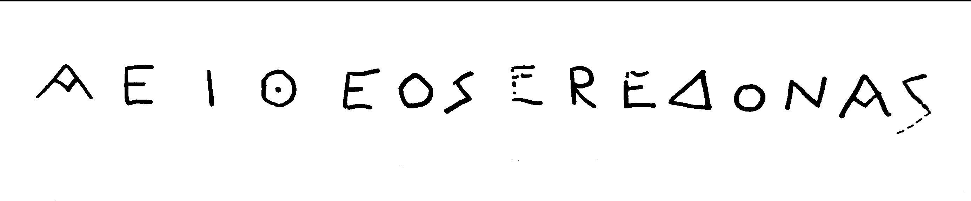
Messapico, MLM 30 Al
Testo I
aeiqeoseredonas
Testo II
a<v>iqeos eredonas

Slide 12
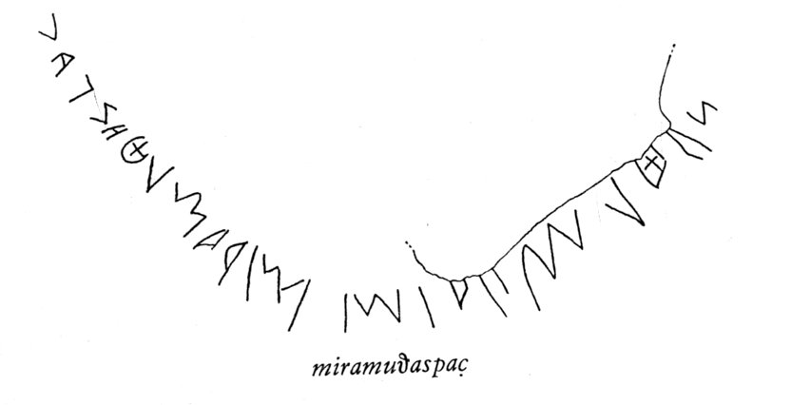
Etrusco, REI 56, nr. 13

Slide 13
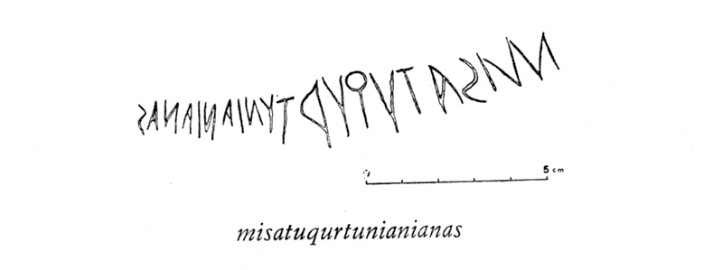
Etrusco, REI 56, nr. 12

Slide 14
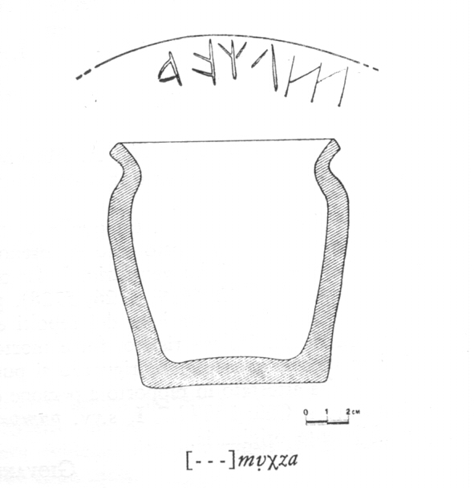
Etrusco, REI 56, nr. 5

Slide 15
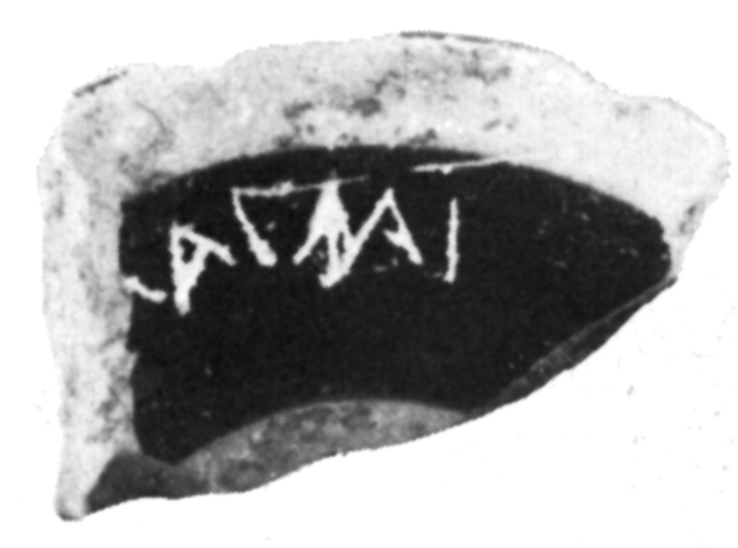
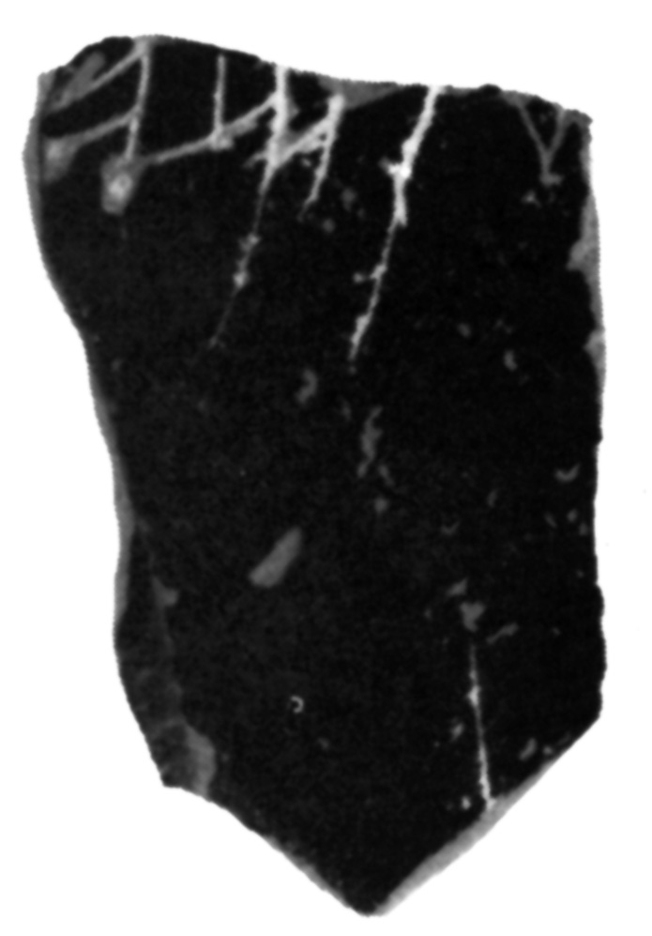
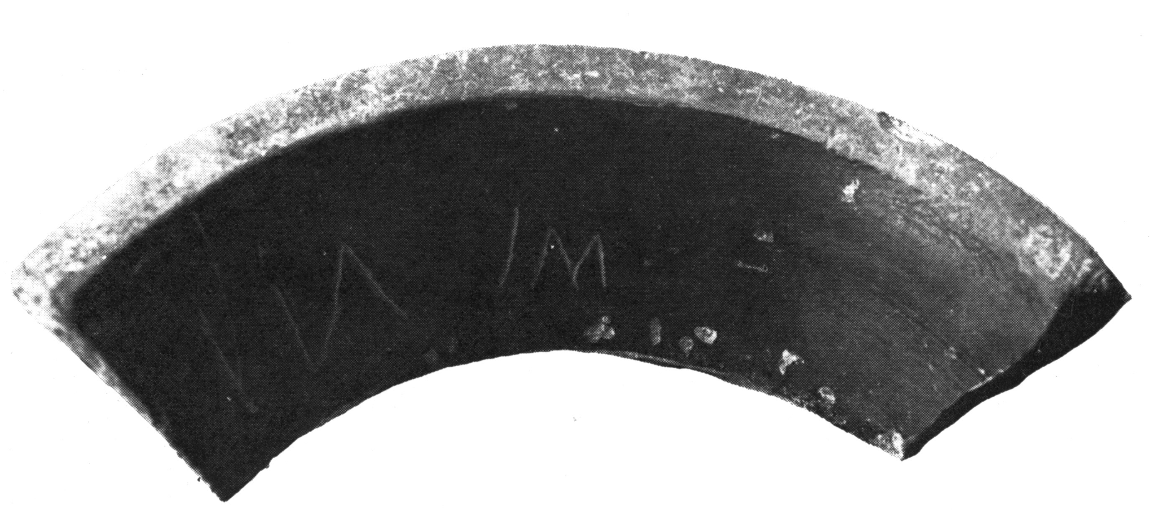
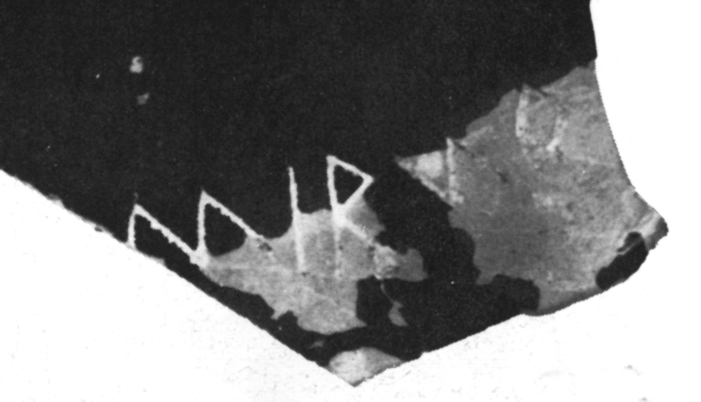
Elimo
nr. 279
nr. 280
nr. 277
nr. 281

Slide 16
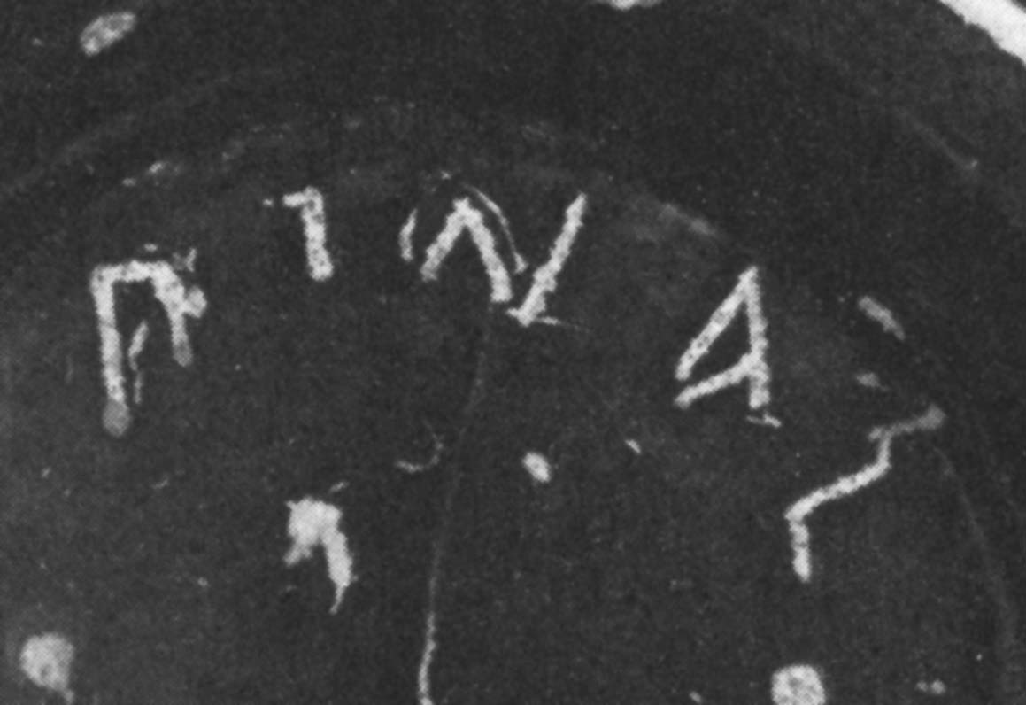
Elimo
nr. 283

Slide 17
